Slide 1







FATİH SULTAN MEHMET ORTAOKULU
PSİKOLOJİK
DANIŞMA ve REHBERLİK SERVİSİ
SUNAR
VERİMLİ DERS ÇALIŞMA TEKNİKLERİ

Slide 2

Sınavlarda başarıya ulaşmak, bunu yaparken okul eğitimini ve sınavlara hazırlığı bir arada ve uyumlu bir şekilde götürmek için;
«VERİMLİ ÇALIŞMA» gerekir.

Slide 3
Peki, ders çalışmayı engelleyen faktörler nelerdir
Kararsızlık
Arkadaş grubu
İlk eylemlerde yaşanan başarısızlık
Çevrenin olumsuz kanaati
Bahaneler
Hormonlar
Hazza odaklaşmak( MARSHMALLOW TESTİ)
Hayır diyememek

Slide 4

Verimli bir çalışmanın gerçekleşebilmesi ve başarıya ulaşmak için neler yapmalısınız?

Slide 5
Nasıl verimli çalışılır?
Verimli çalışma, sonradan öğrenilebilen ve geliştirilebilen bir beceridir.
Çalışma ortamını kendinize göre düzenleyin.
Neye, niçin çalıştığınızı bilerek masaya oturun.

Slide 6

HEDEFİNİZİ BELİRLEYİN

Slide 7
Verimli çalışmanın ilk adımı hedefinizin olmasıdır.
Ne yapacağınızı, hedefinizin ne olduğunu bilirseniz çalışmanızdan verim almanız o düzeyde artacaktır.
Hedef belirleme; çalışmak için kişiyi motive eder. Hedef belirlemezseniz, anne- babanız, yakınlarınız sizin yerinize hedef belirlemeye başlar.

Slide 8
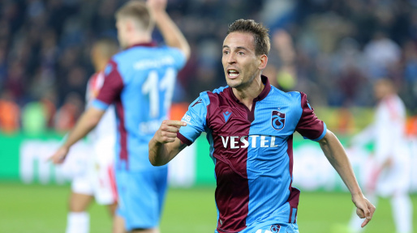
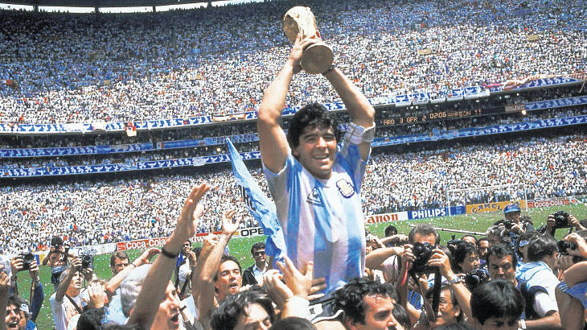
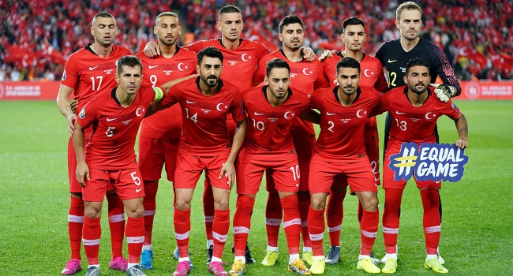
BİR ÖRNEK
BİR ÖRNEK…
Kupa almak için oynadığınız bir maçta yorulunca maçı bırakma ihtimaliniz çok azdır.

Slide 9
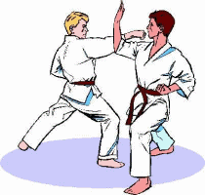
TEK KOLLU JUDOCU

Slide 10
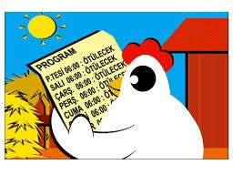
PLANLI ÇALIŞIN

Slide 11

  İyi bir plan zamanınızı etkili kullanmanızı sağlar.
Başkasının planı yerine size özel, sizi temsil eden ve sizin hedeflerinizle örtüşen bir plan yapmanız gerekir.
Planı yaparken; oyuna, eğlenmeye , dinlenmeye ve çalışmaya zaman ayırmanız çok önemli.

Slide 12
Ormancı hikayesi…
Bir ormanda iki ormancı ağaç kesiyormuş…

Slide 13
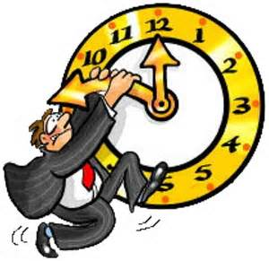
ZAMANINIZI VERİMLİ KULLANIN

Slide 14
« Sizin için günün en iyi saati hangi saattir ,hiç düşündünüz mü?» Sorusuyla başlar Şevket RADO « Eşref Saat» adlı yazısına…
Eşref Saatinizi bulun.
En zor ve en önemli konularınızı eşref saatinizde çalışın.

Slide 15
Verimli bir çalışma vücudun en yüksek kapasiteyle çalıştığı zaman daha etkili sonuçlar alınır.
Çalışmayı kesin sürelerle belirleyiniz. Yani «şimdi bu dersin şu konusuna 40 dk. Çalışacağım.» şeklinde çalışmaya başlamadan önce çalışacağınız konunun süresi ile ilgili hedef belirleyiniz.

Slide 16

45’+5’+10’=60’
45 dakika ders çalıştıktan sonra
5 dakika çalıştığınız konuları gözden geçirmelisiniz
Her çalışma süresinden sonra da 10 dakikalık bir dinlenme arası vermelisiniz
!Bir ders ya da konu içinde ayrılacak süre öğrenciden öğrenciye değişir. Her öğrenci zamanı kendine göre ayarlamalıdır.

Slide 17



ÇALIŞMA SÜRESİ
Dinlenme süresince 3T kuralını uygulamasınız.
Çalışmaya tekrar başlarken; derin nefes almalı, camdan dışarı bakmalı, rüzgarı hissetmelisiniz.
Çalışmaya dinamik başlamak için bu, şarttır.

Slide 18

NOT TUTUN

Slide 19
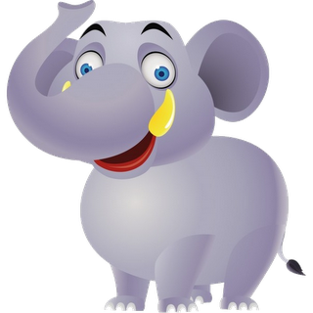
Not tutmak “aktif katılımı” sağlar.
Uzmanlara göre:
İşittiklerimizin %20’sini hatırlıyoruz.
Gördüklerimizin %40’ını hatırlıyoruz.
Gördüklerimizin ve işittiklerimizin %60’ını hatırlıyoruz.
Yaptıklarımızın yani söylediklerimizin ve yazdıklarımızın ise %80’ini hatırlıyoruz.
Dersi izlerken ve dinlerken not tutmak, öğrenmenin en önemli engellerinden olan UNUTMA ‘yı azaltır.

Slide 20
Not tutarken ;
Anlatılanlar öğretmenin ağzından çıktığı gibi değil, öğrenci kendi cümleleriyle not tutmalıdır.
Öğrenci not tutarken aklına takılan yerleri ya da anlayamadığı bölümleri öğretmene sormaktan çekinmemelidir. Böylece not alırken hem eksik not alınmamış olunur hem de anlayarak not alınır.
Zamanın çoğu yazmakla değil, dinlemekle, fikirleri kavramaya çalışmakla geçmelidir.

Slide 21
Konu; grafik, şekil, istatistik vb. bilgilere dayalı olarak anlatılıyorsa notlar arasına bunlar da alınmalıdır.
Önemli fikir ve paragrafların aynen yazılmasında fayda vardır.
Yazıların düzgün ve okunaklı olmasına önem verilmelidir. Önce müsvedde yapma, sonra temize çekilme yoluna gidilmelidir. Fakat öğrenci LGS gibi bir sınava hazırlanıyorsa notları temize çekme yerine o konu ile ilgili sorular çözmek daha yerinde bir davranıştır.

Slide 22

Not tutarken zamandan tasarruf etmek ve geri kalmamak için, öğrenci kendi anlayabileceği şekilde çeşitli kısaltmalar kullanmalıdır.
Bu kısaltmalardan bazılarına örnek verirsek:
- örneğin: ör.
- sonuç olarak: son. ol.
- buna ek olarak: +

Slide 23

DERSİ AKTİF DİNLEYİN

Slide 24

ÇALIŞMA ORTAMINIZI DÜZENLEYİN

Slide 25
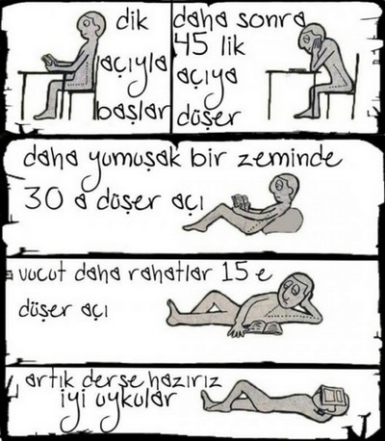
1-Uygun bir çalışma ortamı, çalışmak için ayrılan zamandan en üst düzeyde verim sağlar.
2-Çalışma odası iyi havalandırılmış uygun ısıda ve iyi aydınlatılmış olmalıdır.
3-Havalandırılmamış oda, oksijen eksikliği nedeniyle baş ağrısı yapar ve verimi düşürür.
4- Çalışma ortamı sessiz olmalıdır. Dışardan gelen gürültü, ses, radyo ve tv. sesi dikkatin dağılmasına neden olur.
5-Ders mutlaka çalışma masasında çalışılmalıdır ve masa kişinin boyuna uygun yükseklikte olmalıdır.

Slide 26
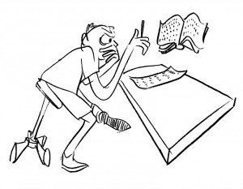

6-Dersle ilgili tüm kitap defter, materyaller masa üzerinde bulundurulmalıdır.
7-Sandalye dik oturmaya uygun olmalı, geriye yaslanan veya sallanan şekilde olmamalıdır.
8-Çalışma masasının etrafında öğrencinin dikkatini dağıtacak resim, ışık olmamalıdır.
9-Çalışma masasında çekirdek çitlemek, müzik dinlemek, TV izlemek, kötü bir alışkanlık yapacağından, öğrenci masada bulunduğu sürece zamanının tümünü etkili şekilde ders çalışmakla geçirmelidir.
10-Yatarak ders çalışmak zaman öldürmekten başka bir anlam ifade etmemektedir.

Slide 27
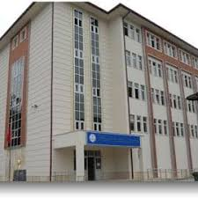
UZAKTAN EĞİTİM SÜRECİNDE DİKKAT EDİLMESİ GEREKENLER
1. Evden sınıfa ya da kütüphaneye gider gibi bir çalışma düzeni oluşturmaya gayret edin.
2. Canlı derslere aktif olarak katılmaya çalışın.
3. Canlı ders saatlerinde dikkatinizin dağılmasını en aza indirmek için mesajlardan ve sosyal medyadan gelen bildirimleri, alakasız WEB sayfalarını kapatmak önemlidir.

Slide 28
TEŞEKKÜRLER…

